Slide 1


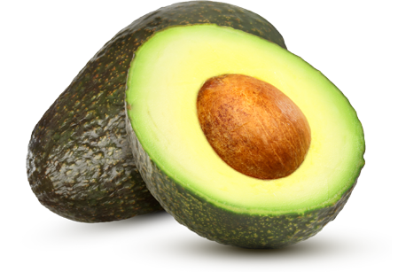


АВОКАДО Хасс
Экспортировано из Колумбии
www.Gallonexports.com

Slide 2

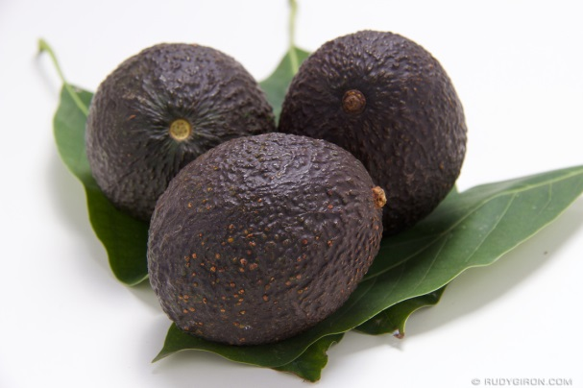
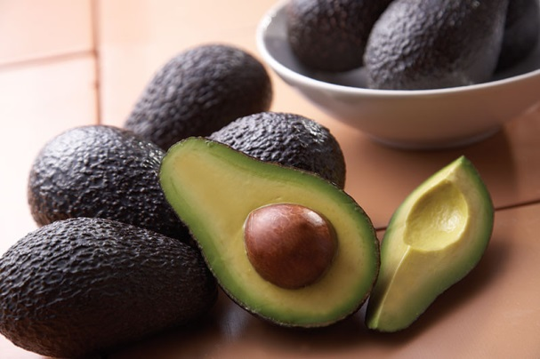
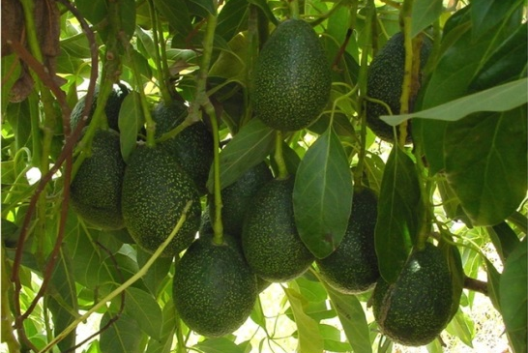
ИНФОРМАЦИЯ О ФИРМЕ
Gallon Exports, Inc. - американская компания с штаб-квартирой в г. Форт-Лодердейл,в штате Флорида и офисом в Колумбии. Мы являемся дочерней компанией G & G Group Holdings (www.ggholdingsgroup.com), которая специализируется на страховании, страховых услугах и экспортом.
Gallon Exports, Inc. предлагает для импорта авокадо Хасс из Колумбии для удовлетворения возросшего спроса на эту продукцию в городах региона Санкт-Петербурга и Москвы.
Gallon Exports, Inc. добился успеха в конкуренции в поставках экспортных колумбийских продуктов питания основным оптовикам региона. Основываясь на этом Gallon Exports, Inc. построит успешный бизнес, обслуживая большие и малые рынки этого региона.

Slide 3
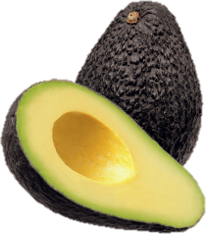



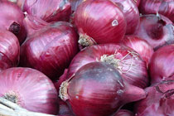
ОСНОВНЫЕ ЗАДАЧИ
В Задачу фирмы Gallon Exports, Inc. Входит поставка фруктов и овощей оптовикам Москвы м Санкт Петербурга, где, в настоящее время заметна недостаточная поставка продукции из Израиля и Испании.
Раул Галлон, владелец фирмы Gallon Exports, Inc., использует свои знания в экспорте, свой опыт работы на продуктовом рынке розничной торговли, а также, его связи в России чтобы принести в этот регион продукцию, которая нужна потребителям.
Ключи к успеху для Gallon Exports, Inc.:
Мы предлагаем недоступные из других источников продукты высокого качества.
Надежные и своевременные поставки.
Надежное руководство бизнесом

Slide 4

Руководство
Раул Галлон. Президент Gallon Exports, Inc., имеет опыт работы в международной экономике, экспорте и страховании, обладает страстью к лидерству, успеху и формированию навыков коллективной работы. Gallon Exports, Inc., благодаря его глубине знаний и ориентированной на результаты философии руководства, расширил свой бизнес в Европу и Южную Америку.
Успешный и инновационный предприниматель г-н Галлон также является главным исполнительным директором и Президентом G&G Holdings Group, LLC
(www.ggholdingsgroup.com); международной инвестиционной компании, которая специализируется на экспорте, страховании и страховых услугах. В руководстве фирмы
Gallon Exports, Inc., г-н Галлон несет ответственность за ежедневные операции, а также контроль качества и поставки товаров.
Г-н Галлон имеет десять (10) лет опыта работы в экспорте, а также является лицензированным и сертифицированным оценщиком страховых убытков в области недвижимости и потерь в результате несчастных случаев, оценщиком страховых убытков и арбитражным посредником; он также имеет несколько других страховых сертификатов Г-н Галлон получил степень бакалавра по международной экономике в Florida Atlantic University.

Slide 5

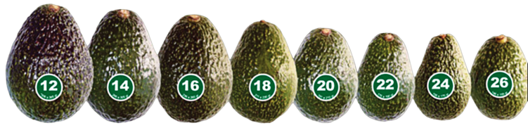
ПРЕДСТАВЛЯЕМ АВОКАДО ХАСС
Хасс авокадо - это сорт авокадо темно-зеленого цвета с бугристой кожей. Впервые был выращен и начал продаваться в Южной Калифорнии овощеводом Рудольфом Хассом, который также дал ему свое имя.
Хасс авокадо - плоды большого размера весом в 200-300 граммов. При созревании, кожица становится темной багрово-черной и поддается при мягком надавливании. Он готов к употреблению, когда он становится зеленовато белесым внутри.
Благодаря своему вкусу, размерам, сроку годности, высокому урожаю и способности расти в некоторых регионах круглый год, сорт Хасс является наиболее коммерчески популярным авокадо в всем мире.

Slide 6
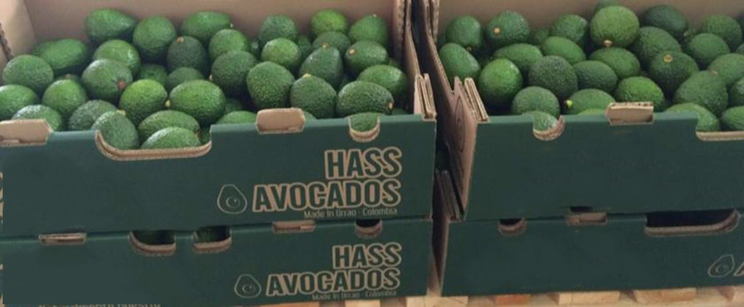
Наш основной продукт
АВОКАДО ХАСС
В Хасс авокадо высокое содержание полезных жиров, витаминов С, Е и В, калия и фолиевой кислоты.
Nutrient Fiber Vitamin K Folate Pyridoxine (Vitamin B6) Vitamin C Vitamin E Pantothenic Acid Potassium Riboflavin Niacin | Amount 2.00 g 6.30 mcg 27.00 mcg 0.086 mg 2.60 mg 0.590 mg 0.439 mg 152.00 mg 0.043 mg 0.574 mg | Daily Value (%) 8% 8% 6% 4% 4% 4% 4% 4% 4% 4%

Slide 7

Сбор урожая
АВОКАДО ХАСС
Сбор урожая производится вручную, предпочтительно ножницами; плоды собираются по отдельности с сохранением небольшой части его ствола, прикрепленного к фрукту.
Внешний вид: плоды должны быть полностью здоровыми; свободные от физического, механического или биологического повреждения, с ножкой и зеленью в соответствии с требованием целевого рынка.

Slide 8
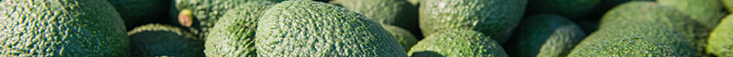
Сбор урожая
АВОКАДО ХАСС
Урожай с деревьев Хасс собирают осторожно, вручную. Чтобы отделить фрукт от дерева, рабочие аккуратно отрезают стебель авокадо, используя высоторез, чтобы снять те, что повыше. К высоторезу прикреплены корзины или мешки, в которые падают авокадо, тем самым предотвращая его от падения на землю и чтобы он не стал побитым.
Рабочие затем кладут фрукты в ящики, которые как можно быстрее увозятся на упаковку. Время является существенным фактором, потому что, как только авокадо сорвано с дерева, оно начинает зреть.
Теплые температуры ускоряют созревание. Чтобы замедлить этот процесс в упаковочном цехе, авокадо быстро проходят через один из двух процессов. Некоторые кладут их в бассейны с прохладной водой, моют авокадо, понижая их температуру. Другие охлаждают их в специализированных помещениях, используя оборудование для того, чтобы протереть пыль на кожице авокадо.
После очистки, фрукты сортируют по размеру и кладут в коробки. Хасс авокадо тогда готовы к отправке - все менее чем за день, после того как они были собраны.

Slide 9
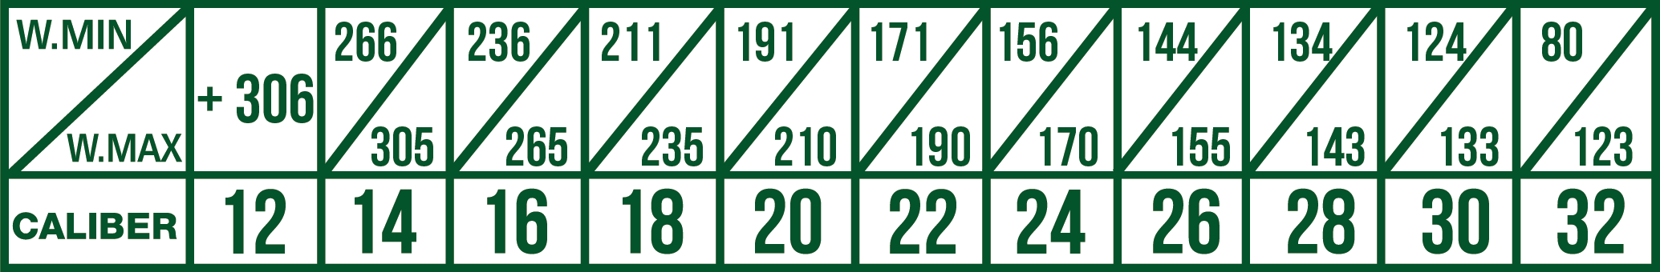
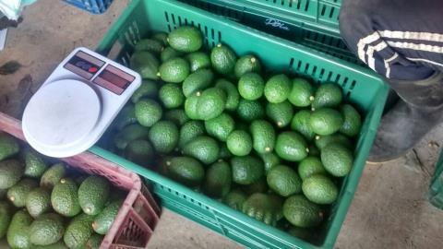
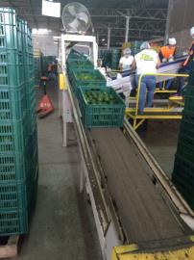
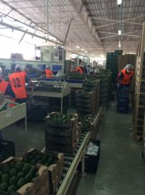
Размеры плодов
АВОКАДО ХАСС
Наши авокадо тщательно отобраны в соответствии с их размером и коэффициентом содержания сухого вещества. Затем мы сортируем их по размерам, по которым мы их продаем.

Slide 10
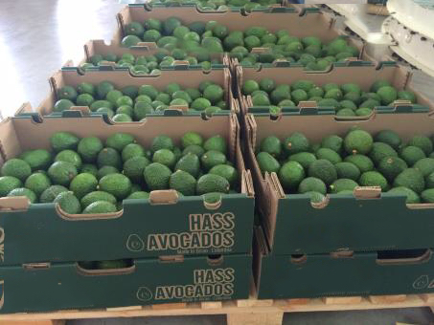
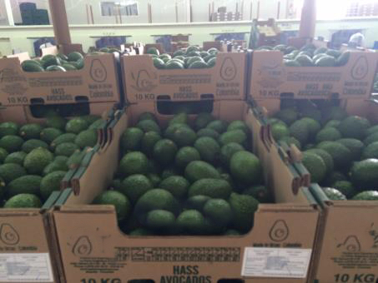
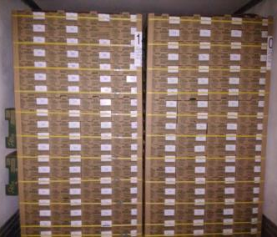
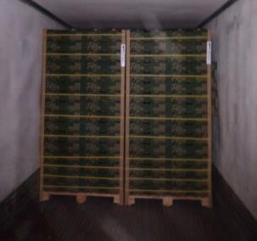

Упаковка
АВОКАДО ХАСС
Мы упаковываем наши авокадо в ящики по 4 кг или 10 кг

Slide 11
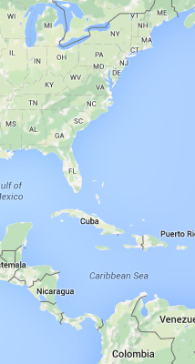
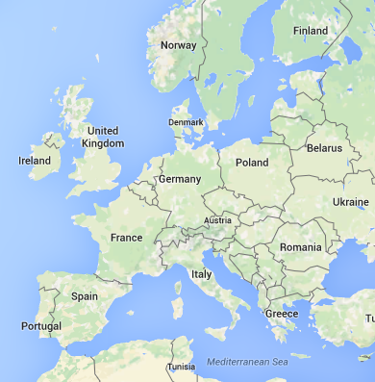
Цикл производства и сбыта.
С фирмой Gallon Exports, Inc. вы сможете значительно сократить полный цикл производства и сбыта, так как мы направляем грузовые судна из Колумбии в Россию. Это, в свою очередь,
* увеличит количество свежих качественных авокадо,
* снизит цены на товары,
* снизит цены в сфере поставки,
* ликвидирует третьи стороны в процессе получения товаров.
Gallon Exports
- непосредственно из Колумбии в Россию
Другие поставщики
- из Колумбии в Испанию, в Россию.
Мы оставим всех конкурентов позади

Slide 12
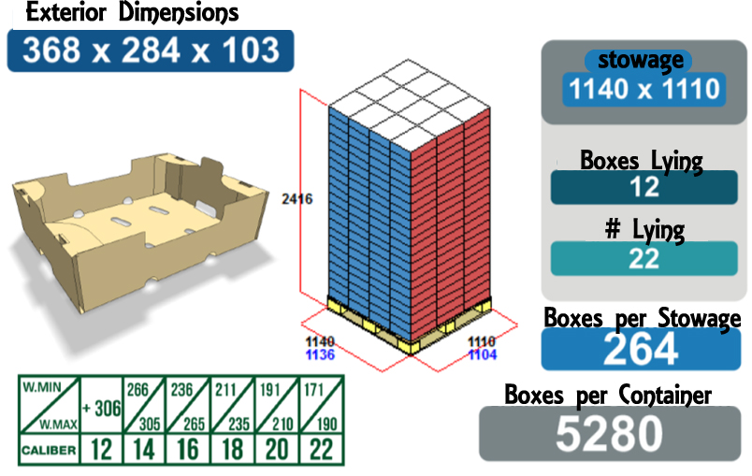
Ящики по 4 кг
АВОКАДО ХАСС

Slide 13
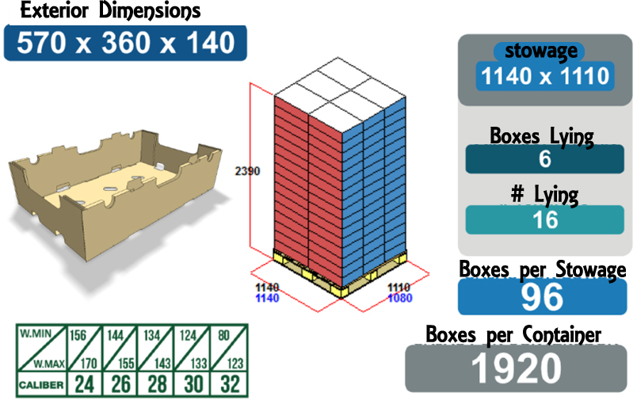
Ящики по 10 кг
АВОКАДО ХАСС

Slide 14
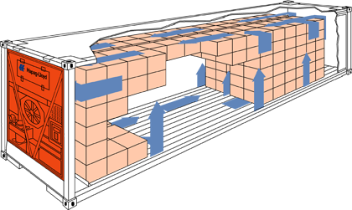
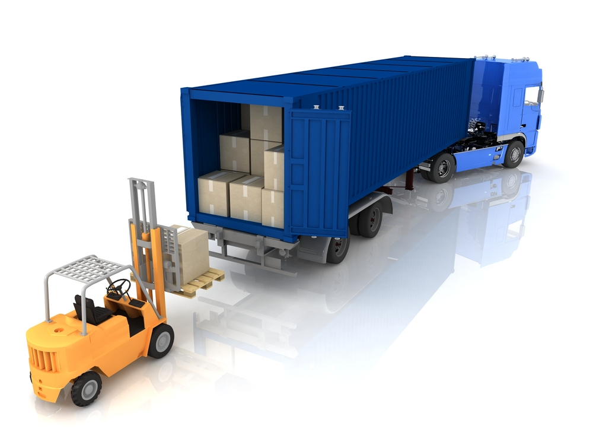
Объемы
Gallon Exports, Inc. может отгрузить минимум 1 контейнер авокадо и максимум 30 контейнеров авокадо в месяц

Slide 15


Условия оплаты
Gallon Exports, Inc. готов обусдить услрвия, такие как, своевременность проплаты при получении товара. Мы хотели бы договориться об условиях, которые бы удовлетворили все стороны.
Наши цены - самые низкие среди всех и любых конкурентов!

Slide 16
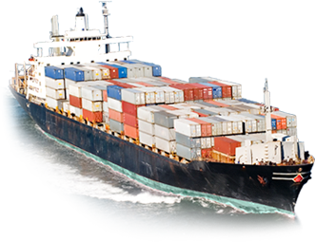



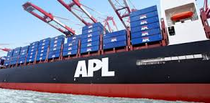
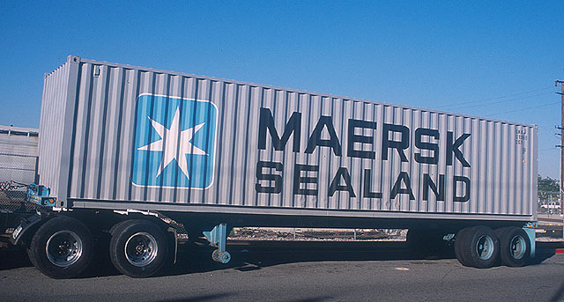
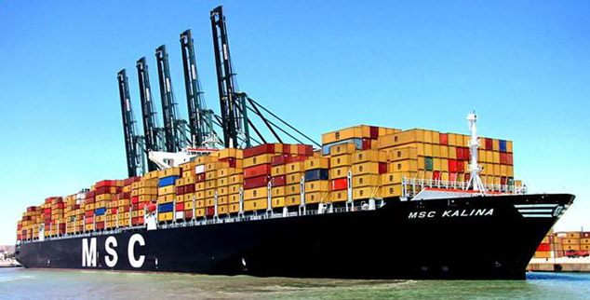
ПЕРЕВОЗКИ
Продукция отгружается всемирно известными перевозчиками, такими как, APL, Maersk Sealand, Mediterranean и другими. Внутренние перевозки осуществляются по железной дороге и грузовиками.

Slide 17
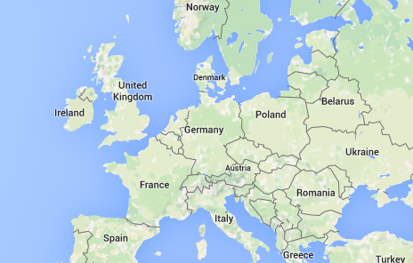
APL
Маршруты перевозок
Step 1:
Cartagena, Colombia to New York, NY
Time: 9 Days
Step 2:
New York, NY to
St. Petersburg, Russia
Time: 28 Days
TOTAL TIME: approx. 25 days
Load Port | Discharge Port | Approx. Transit Time
Cartagena, CO | New York, NY Container Terminal | 9 Days
New York, NY Container Terminal | St. Petersburg, Russia 1st Container Terminal | 28 days

Slide 18
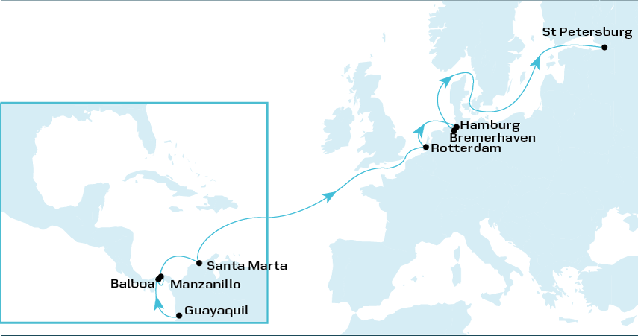
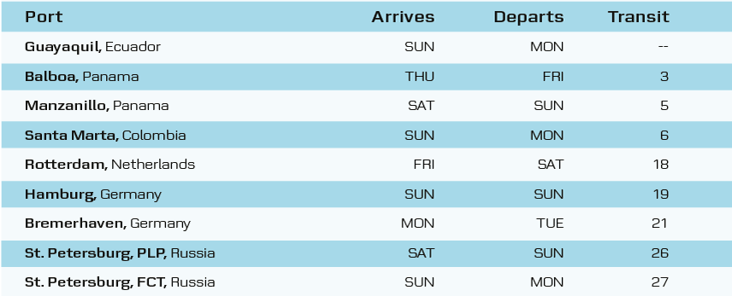
Maersk
Маршруты перевозок
TOTAL TIME: approx. 20 days
Load Port | Discharge Port | Approx. Transit Time
Santa Marta, Colombia | St. Petersburg, Russia | 20 Days

Slide 19
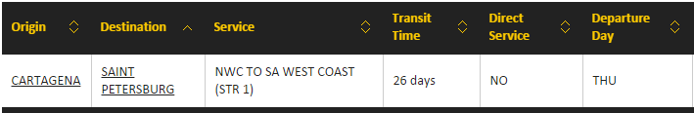
Mediterranean
Маршруты перевозок
TOTAL TIME: approx. 26 days

Slide 20
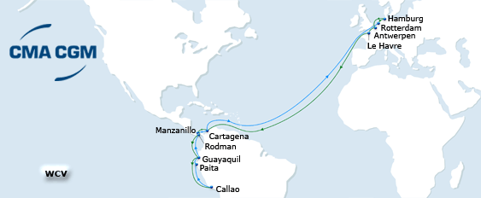
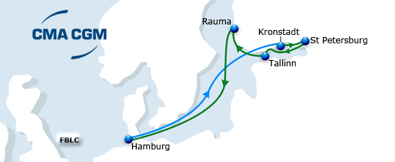
CMA CGM
Маршруты перевозок
Step 1:
Cartagena, CO to Hamburg, DE
Time: 13 Days
Step 2:
Hamburg, DE to
St. Petersburg, RU
Time: 5 Days
TOTAL TIME: approx. 18 days
Load Port | Discharge Port | Approx. Transit Time
Cartagena, Colombia | St. Petersburg, Russia | 18 Days

Slide 21
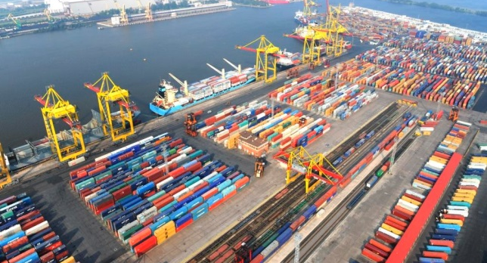
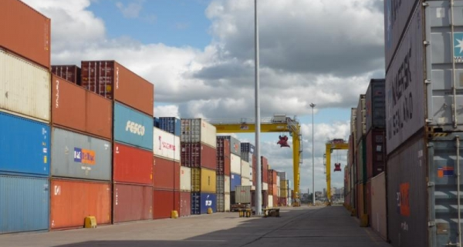
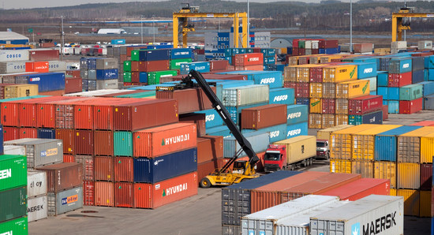
Порты
Международные порты
ПОРТЫ НАЗНАЧЕНИЯ
SAINT PETERSBURG – РОССИЯ
ALGECIRAS – ИСПАНИЯ
FREEPORT – США
ROTTERDAM – НИДЕРЛАНДЫ
HAMBURGO – ГЕРМАНИЯ
NEW ORLEANS – США
EVERGLADES – США
AMBERES - БЕЛЬГИЯ

Slide 22
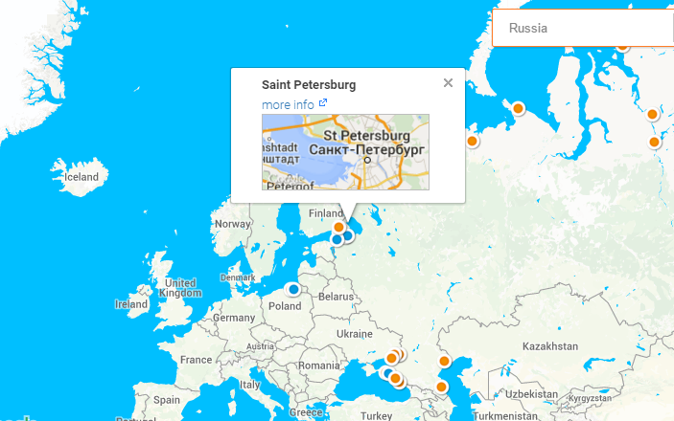
Порты
Российские порты

Slide 23


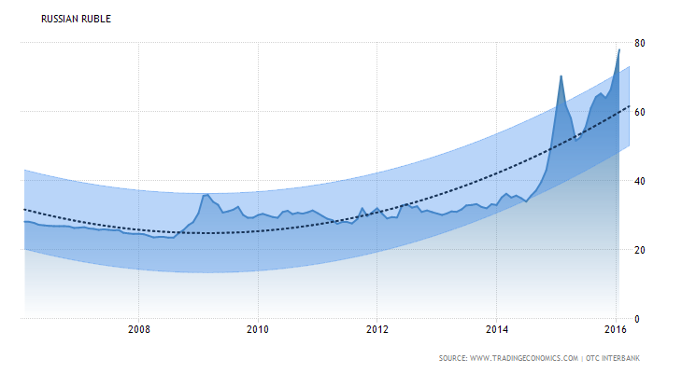
Российский рубль
ПРЕДПОЛАГАЕМЫЕ ПОКАЗАТЕЛИ
Forecast | Actual | Q1/16 | Q2/16 | Q3/16 | Q4/16 | 2020
Currency | 78.34 | 75.09 | 76.58 | 77.32 | 78.07 | 59.48
Source: http://www.tradingeconomics.com/russia/currency/forecast

Slide 24

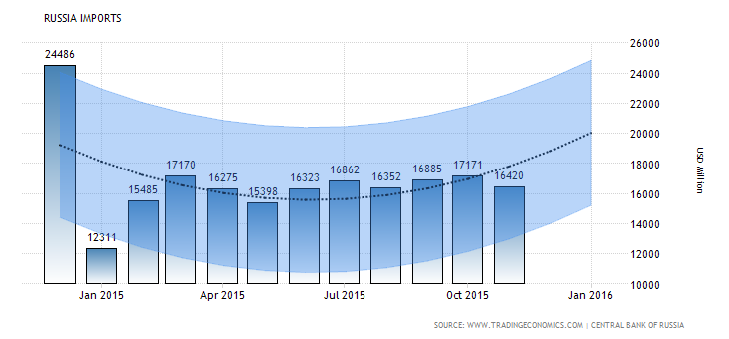
Объемы российского импорта
ПРЕДПОЛАГАЕМЫЕ ПОКАЗАТЕЛИ
Forecast | Actual | Q1/16 | Q2/16 | Q3/16 | Q4/16 | 2020 | Unit
Imports | 16420 | 13820 | 16820 | 16500 | 16826 | 25792 | USD Million
Source: http://www.tradingeconomics.com/russia/imports/forecast

Slide 25

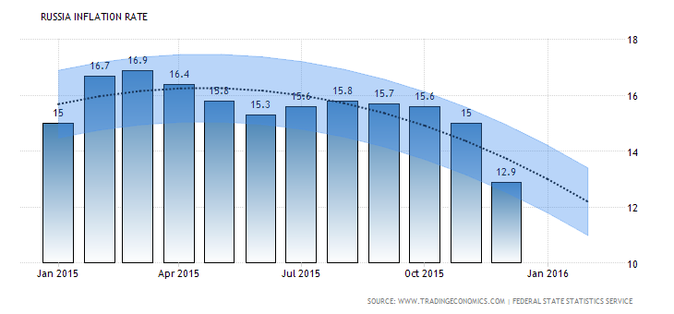
Темпы инфляции в России
ПРЕДПОЛАГАЕМЫЕ ПОКАЗАТЕЛИ
Forecast | Actual | Q1/16 | Q2/16 | Q3/16 | Q4/16 | 2020 | Unit
Inflation Rate | 12.9 | 8.3 | 8.9 | 8.4 | 8.1 | 4.5 | Percent
Source: http://www.tradingeconomics.com/russia/inflation-cpi/forecast

Slide 26
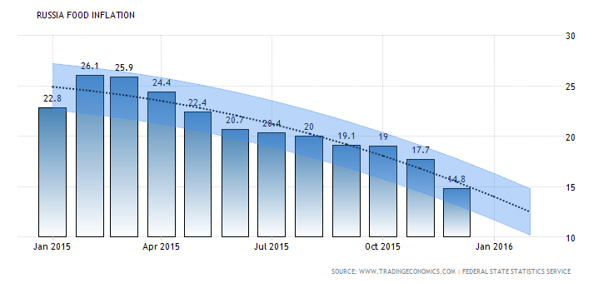
Инфляция продовольственных цен в России
ПРЕДПОЛАГАЕМЫЕ ПОКАЗАТЕЛИ
Forecast | Actual | Q1/16 | Q2/16 | Q3/16 | Q4/16 | 2020 | Unit
Food Inflation | 14.8 | 11 | 7.91 | 6.8 | 11.35 | 5.7 | Percent
Source: http://www.tradingeconomics.com/russia/food-inflation/forecast

Slide 27

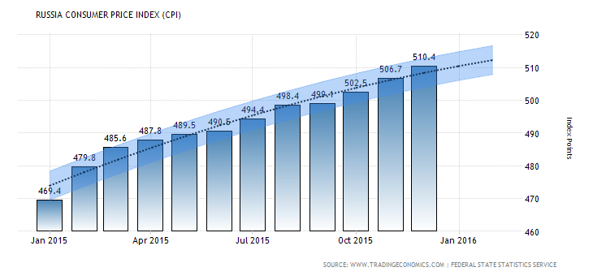
Индекс потребительских цен в России
ПРЕДПОЛАГАЕМЫЕ ПОКАЗАТЕЛИ
Forecast | Actual | Q1/16 | Q2/16 | Q3/16 | Q4/16 | 2020 | Unit
Consumer Price Index | 510 | 505 | 522 | 530 | 540 | 622 | Index Points
Source: http://www.tradingeconomics.com/russia/consumer-price-index-cpi

Slide 28


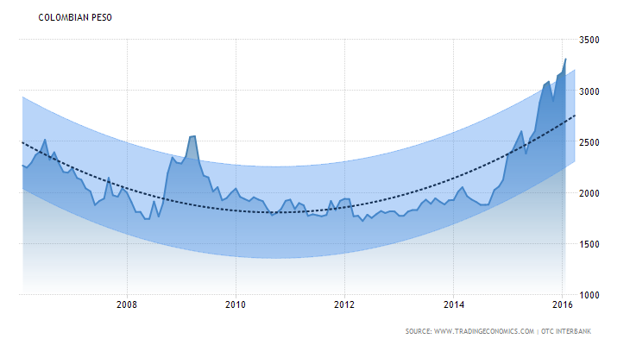
Колумбийский песо
ПРЕДПОЛАГАЕМЫЕ ПОКАЗАТЕЛИ
Forecast | Actual | Q1/16 | Q2/16 | Q3/16 | Q4/16 | 2020
Currency | 3310 | 3288 | 3353 | 3386 | 3418 | 2604
Source: http://www.tradingeconomics.com/colombia/currency/forecast

Slide 29
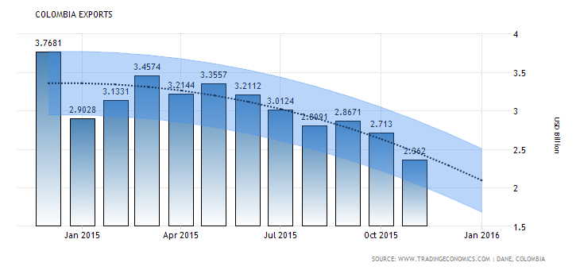
Объемы экспорта в Колумбии
ПРЕДПОЛАГАЕМЫЕ ПОКАЗАТЕЛИ
Forecast | Actual | Q1/16 | Q2/16 | Q3/16 | Q4/16 | 2020 | Unit
Exports | 2.36 | 2.5 | 2.48 | 2.5 | 2.5 | 2.49 | USD Billion
Source: http://www.tradingeconomics.com/colombia/exports/forecast

Slide 30

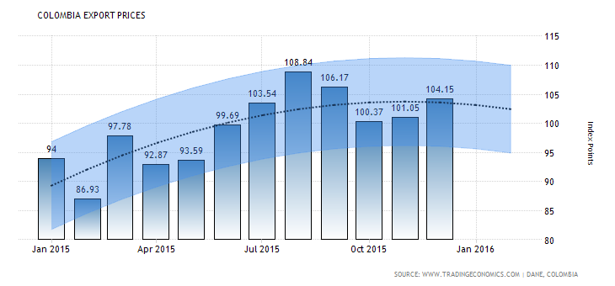
Экспортные цены в Колумбии
ПРЕДПОЛАГАЕМЫЕ ПОКАЗАТЕЛИ
Forecast | Actual | Q1/16 | Q2/16 | Q3/16 | Q4/16 | 2020 | Unit
Export Prices | 104 | 105 | 105 | 105 | 105 | 105 | Index Points
Source: http://www.tradingeconomics.com/colombia/export-prices/forecast

Slide 31
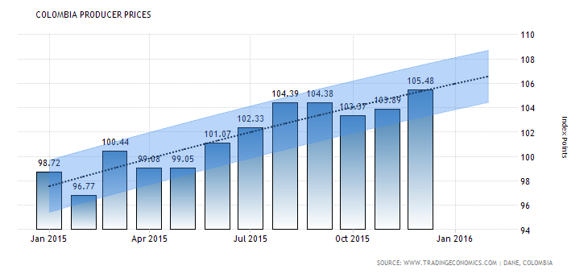
Цены производителя в Колумбии
ПРЕДПОЛАГАЕМЫЕ ПОКАЗАТЕЛИ
Forecast | Actual | Q1/16 | Q2/16 | Q3/16 | Q4/16 | 2020 | Unit
Producer Prices | 105 | 106 | 106 | 106 | 106 | 106 | Index Points
Source: http://www.tradingeconomics.com/colombia/producer-prices/forecast

Slide 32
Please direct questions to:
Raul Gallon
954-783-1008
rgallon@GallonExports.com

